Slide 1
Лекция 10
Мәліметтер базасының объектілерін қосу ерекшеліктері. Индекстеу.

Slide 2
Кіріспе
Индекстер – деректерді іздеуді жылдамдату үшін деректер қорының іздеу жүйесі (бұдан әрі – МҚ) пайдаланатын арнайы кестелер. Кестеге индекс көрсеткішін қосу керек. Мәліметтер қорындағы индекс кітаптың соңындағы индекске өте ұқсас.
Белгілі бір тақырыпты қарастыратын кітаптың барлық беттеріне сілтеменің болуын қажет делік (мысалы, Java тіліндегі бағдарламалау кітабындағы мұрагерлік). Ол үшін біз ең алдымен кітаптың соңында көрсетілген көрсеткішке жүгінеміз және қажетті тақырыпқа қатысты кез келген бетке өтеміз.

Slide 3
Индекс деректерді іздеу сұрауларын жылдамдатуға көмектеседі (SELECT [WHERE), бірақ жазбаларды қосу және өзгерту процесін баяулатады (INSERT, UPDATE).
Индекстерді деректердің өзіне әсер етпестен қосуға немесе жоюға болады.
Индексті қосу үшін бізге индекстің атын көрсетуге және кесте мен баған немесе баған индексін анықтауға және индекстің өсу немесе кему екенін анықтауға мүмкіндік беретін CREATE INDEX командасын пайдалану керек.
Сондай-ақ, индекстер UNIQUE шектеуі сияқты бірегей болуы мүмкін. Бұл жағдайда индекс қайталанатын деректердің бағанға немесе индекс арқылы көрсетілген бағандар тіркесіміне қосылуын болдырмайды.

Slide 4
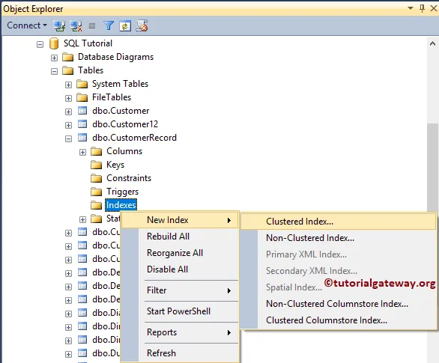

Slide 5
Индекс құру синтаксисі
CREATE INDEX index_name
ON table_name (column1, column2, ...);
Ескерту. Индекстерді құру синтаксисі дерекқор түріне байланысты өзгешеленуі мүмкін. Сондықтан: Өз дерекқорыңызда индекстер жасау синтаксисін тексеріңіз.

Slide 6
Индекс құру
Кестеде бірегей индекс жасайды. Қайталанатын мәндерге жол берілмейді:
CREATE UNIQUE INDEX index_name
ON table_name (column1, column2, ...);

Slide 7
SQL SERVER:
DROP INDEX table_name.index_name;
MySQL:
ALTER TABLE table_name
DROP INDEX index_name;

Slide 8
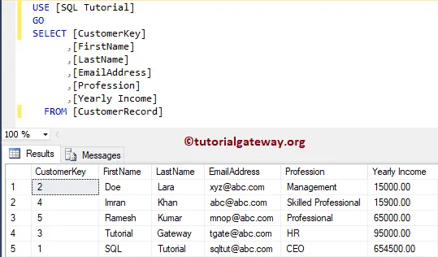
CREATE CLUSTERED INDEX IX_CustomerRecord_YearlyIncome
ON CustomerRecord ([Yearly Income] ASC)
Енді сіз «Жылдық кіріс» бағаны деректерді өсу ретімен сұрыптайтынын көре аласыз

Slide 9
Индекстердің бірнеше түрі бар және оларды кестеде жасауға болады. Сұраудың WHERE сөйлемінде, JOIN сөйлемінде немесе ORDER BY сөйлемінде пайдаланылатын бағандарда индекс бар болса, ол сұрау өнімділігін айтарлықтай жақсарта алады.
Ескертулер
Индекстер – кесте жолдарын баған бойынша сұрыптау арқылы оқу сұрауларын жылдамдату тәсілі.
Шағын дерекқорлар үшін индекстің әсері байқалмайды, бірақ жолдар саны көп болса, ол өнімділікті айтарлықтай жақсарта алады. Кестенің әрбір жолын тексерудің орнына сервер индексте екілік іздеуді орындай алады.
Сондай-ақ, INSERT орындалған сайын немесе баған жаңартылған сайын, индекс жаңартылуы керек. Бұл ТАҢДАУ сұрауында бүкіл кестені сканерлеу сияқты қымбат емес, бірақ әлі де есте сақтау керек нәрсе.

Slide 10
Индекстер дерекқор өнімділігін жақсарту үшін пайдаланылады, бірақ біз оларды пайдаланудан аулақ болуымыз керек жағдайлар бар:
Шағын кестелер үшін индекстерді қолданбаңыз.
Жаңа деректер жиі қосылады немесе өзгертіледі деп күтілетін кестелерде индекстерді пайдаланбаңыз.
Жиі өңделетін бағандар үшін индексті пайдаланбаңыз
.NULL мәндері көп бағандарда индекстерді пайдаланбаңыз.

Slide 11
Индекстердің бірнеше сипаттамалары болуы мүмкін, олар жасалған кезде немесе бар индекстерді өзгерту арқылы орнатылуы мүмкін.
CREATE CLUSTERED INDEX ix_clust_employee_id ON Employees(EmployeeId, Email);
Жоғарыдағы SQL мәлімдемесі Қызметкерлерде жаңа кластерленген индекс жасайды.
Кластерленген индекстер – кестенің нақты құрылымын анықтайтын индекстер; кестенің өзі индекс құрылымына сәйкес сұрыпталады. Бұл кестеде ең көбі бір кластерленген индекс болуы мүмкін дегенді білдіреді. Кестеде кластерленген индекс бұрыннан бар болса, жоғарыдағы оператор орындалмайды.

Slide 12
CREATE UNIQUE INDEX uq_customers_email ON Customers(Email);
Бұл Тұтынушылар кестесіндегі Электрондық пошта бағанында бірегей индекс жасайды. Бұл индекс қалыпты индекс сияқты сұрауларды жылдамдатумен бірге сол бағандағы әрбір электрондық пошта мекенжайын бірегей болуға мәжбүр етеді. Жол стандартты емес электрондық пошта мәнімен енгізілсе немесе жаңартылса, әдепкі кірістіру немесе жаңарту сәтсіз болады.
CREATE UNIQUE INDEX ix_eid_desc ON Customers(EmployeeID);
Бұл клиенттерде индекс жасайды, ол сонымен қатар Қызметкер идентификаторы бірегей(уникалды) болуы керек кесте шектеуін жасайды.

Slide 13
CREATE INDEX ix_eid_desc ON Customers(EmployeeID Desc);

Slide 14
Бірегей индекспен кірістіру
UPDATE Customers SET Email = "richard0123@example.com" WHERE id = 1;
Тұтынушылар электрондық поштасы бағанында бірегей индекс орнатылса, бұл орындалмайды. Дегенмен, бұл жағдай үшін балама мінез-құлық анықталуы мүмкін:
UPDATE Customers SET Email = "richard0123@example.com" WHERE id = 1 ON DUPLICATE KEY;

Slide 15
Егер сіз оны шығарып алғаныңыздай сұрыпталған индексті пайдалансаңыз, SELECT іздеуде ешқандай қосымша сұрыптауды орындамайды.
CREATE INDEX ix_scoreboard_score ON scoreboard (score DESC);
Онда сұранысты орындайсыз
SELECT * FROM scoreboard ORDER BY score DESC;
Дерекқор жүйесі ешқандай қосымша сұрыптауды орындамайды, себебі ол индексті сол ретпен іздей алады.

Slide 16
Индексті жою немесе оны өшіру және қайта құру
DROP INDEX ix_cars_employee_id ON Cars;
Индексті өшіруге болады:
ALTER INDEX ix_cars_employee_id ON Cars DISABLE;
Бұл кестеге құрылымды индекс туралы метадеректермен бірге сақтауға мүмкіндік береді.Бұл өзгерісті оңай бағалау үшін индекс статистикасын сақтайды. Егер кепілдік берілсе, индексті толығымен қайта құрудың орнына қайта жаңартылуы(востановлен) болады;
ALTER INDEX ix_cars_employee_id ON Cars REBUILD;

Slide 17
Кластерлі индекс
Кластерленген индексті пайдаланған кезде кесте жолдары кластерленген индекс қолданылатын баған бойынша сұрыпталады. Сондықтан кестеде тек бір ғана кластерленген индекс болуы мүмкін, себебі кестеге екі түрлі баған бойынша тапсырыс бере алмайсыз.Үлкен деректер кестелерінде оқуды орындау кезінде кластерленген индексті пайдалану әдетте жақсырақ. Кластерленген индекстің домені кестеге жазу болып табылады және деректерді қайта ұйымдастыру (қайта құру) қажет.Қызметкер_Тегі бағанындағы Қызметкерлер кестесінде кластерленген индекс құру мысалы:
CREATE CLUSTERED INDEX ix_employees_name ON Employees(Employee_Surname);

Slide 18
Кластерленбеген индекс
Кластерленбеген индекстер кестеден бөлек сақталады. Бұл құрылымдағы әрбір индекс өзі көрсететін кестедегі жолға көрсеткішті қамтиды.Бұл көрсеткіштер жол локаторлары деп аталады. Жол локаторының құрылымы деректер беттерінің үйіндіде немесе кластерленген кестеде сақталуына байланысты. Үйме үшін жол көрсеткіші жолдың көрсеткіші болып табылады. Кластерленген кесте үшін жол локаторы кластерленген индекс кілті болып табылады.Қызметкерлер кестесінде және Қызметкер_Тегі бағанында кластерлік емес индексті жасау мысалы:
CREATE NONCLUSTERED INDEX ix_employees_name ON Employees(Employee_Surname);
Кестеде бірнеше кластерленбеген индекстер болуы мүмкін. Оқу әрекеттері, әдетте, кластерленген индекстерге қарағанда кластерленбеген индекстермен баяуырақ, өйткені кестені емес, алдымен индекстеу керек. Дегенмен, жазу операцияларына ешқандай шектеулер жоқ.

Slide 19
Мысалдар
CREATE INDEX ix_cars_employee_id ON Cars (EmployeeId);
Бұл Көліктер кестесіндегі EmployeeId бағанында индекс жасайды. Бұл индекс серверден EmployeeId ішіндегі мәндерді сұрыптауды немесе таңдауды сұрайтын сұраулардың жылдамдығын жақсартады, мысалы:
SELECT * FROM Cars WHERE EmployeeId = 1

Slide 20
Төмендегідей индексте 1-ден көп баған болуы мүмкін;
CREATE INDEX ix_cars_e_c_o_ids ON Cars (EmployeeId, CarId, OwnerId);
Бұл жағдайда, шарт жиыны бірдей реттелген болса, барлық енгізілген бағандарды сұрыптауды немесе таңдауды сұрайтын сұраулар үшін индекс пайдалы болады. Бұл деректерді шығарып алу кезінде ол бүкіл кестені аралаудың орнына индексті пайдаланып шығарып алынатын жолдарды таба алатынын білдіреді.

Slide 21
Мысалдар
Төмендегі SQL мәлімдемесі “Persons" кестесіндегі “LastName" бағанында "idx_lastname" деп аталатын индексті жасайды:
CREATE INDEX idx_lastname
ON Persons (LastName);

Slide 22
Бағандар тіркесімінде индекс жасағыңыз келсе, үтірмен бөлінген жақшадағы баған атауларын тізімдей аласыз:
CREATE INDEX idx_pname
ON Persons (LastName, FirstName);

